Slide 1

Jugendfeuerwehr Hoiersdorf
NEU
LF8/6
Wo finde ich was?

Slide 2

Jugendfeuerwehr Hoiersdorf
LF8/6 – Wo finde ich was?
Florian Helmstedt 22-45-32
2x Frontblitzer
1x Suchscheinwerfer

Slide 3
Jugendfeuerwehr Hoiersdorf
LF8/6 – Wo finde ich was?
Führerhaus – Maschinist und Gruppenführer
3x Funkgeräte
1x Wärmebildkamera
2x Handlampen
1x Atemschutzüberwachung
2x Warnleuchten (nach StVZO)
1x Winkerkelle (Tür rechts)
1x Verbandskasten (Tür rechts)
1x Weste „Einheitsführer“ (blau)
1x Weste „Einsatzleiter“ (gelb)
1x Hydrantenbuch (Ablage mitte/unten)
1x Handfeger (Maschinistensitz links)

Slide 4
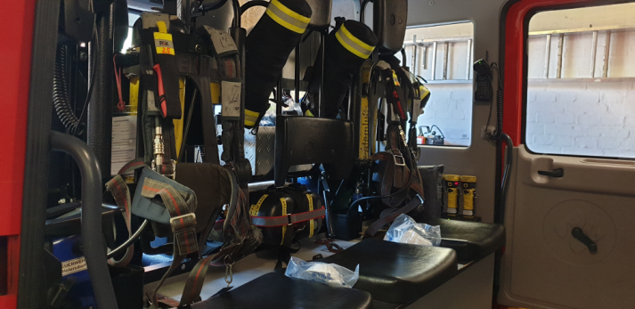
Jugendfeuerwehr Hoiersdorf
LF8/6 – Wo finde ich was?
Mannschaftskabine – Angriffstrupp/Melder
1x Wärmebildkamera
4x Feuerwehrleinen (Leinenbeutel)
2x Atemschutzgeräte
2x Atemanschluss (AGT-Masken) (Alubox)
2x Funkgeräte
7x Handlampen (3x linkes, 4x rechts)
1x Rettungstuch (blaue Tasche)
2x Brandfluchthauben
4x Blitzleuchten (rechte Tür)
2x Triopane (Warnpyramide/Faltsignal)
1x Spaten (unter der Bank)
1x Bügelsäge
1x Axt (Holzgriff)
1x Halligan Tool (über der Bügelsäge)
2x FW-Haltegurte

Slide 5
Jugendfeuerwehr Hoiersdorf
LF8/6 – Wo finde ich was?
Mannschaftskabine – Wassertrupp/Schlauchtrupp
1x Not-Dekon-Ausrüstung (orange)
1x Elektrokoffer (grau)
6x Holzkeile (groß)
1x Wagenheber
2x Feuerwehrleinen
1x Hydraulische Winden (Büffelheber)
1x Alugestell mit Stahlseil und Schäkel
1x Hydroschild
1x Druckbegrenzungsventil

Slide 6
Jugendfeuerwehr Hoiersdorf
LF8/6 – Wo finde ich was?
G2
1x Kiste: TH
- Winkelschleifer, Schleifscheiben, Schutzbrille, Staubschutzmasken
1x Kiste: TH – VU 2
- Spanngurte (2), Glasmaster inkl. Federkörner, Klebefolie, Staubschutzmasken,
Schutzbrille, Säbelsäge, Weber Sägeblätter (VU), Sägeblätter (Metall & Holz)
1x Kiste: TH – VU 1
- Verkehrsleitkegel (5), Euroblitzer (1), Warnwesten (8), Absperrband
1x Abgasschlauch (Stromerzeuger)
1x D-Hohlstrahlrohr mit Griffstück
1x D-Druckschlauch 15m
1x Werkzeugkasten
1x Rosenbauer LED-Beleuchtungssystem
1x Stromerzeuger 5kVA
2x Leitungstrommeln je 50m
1x 10l Kanister (…für Stromerzeuger, PFPN)

Slide 7
Jugendfeuerwehr Hoiersdorf
LF8/6 – Wo finde ich was?
G4
6x B-Druckschläuche
1x Schnellangriff mit Rosenbauer Hohlstrahlrohr
1x C-Hohlstrahlrohr mit Griffstück
1x B-Hohlstrahlrohr mit Griffstück
1x Schaumpistole
1x Schaummittel (…für Schaumpistole)
1x Zumischer Z4 (Regelstellung 3)
3x Schaummittelbehälter 20l
1x Verteiler
1x B-Stützkrümmer
1x Wasserhahn mit Übergangsstück C-D
3x Übergangsstück B-C
1x Übergangsstück C-D
1x High-Press
1x Feuerlöscher P12
1x Überdrucklüfter
1x Schuttmulde
1x Faltbehälter

Slide 8
Jugendfeuerwehr Hoiersdorf
LF8/6 – Wo finde ich was?
GR
4x A-Saugschläuche 1,6m
1x Aldebaranstativ
1x Krankentrage
1x B-Druckschlauch 5m
1x B-Druckschlauch 1m (…für Zumischer)
1x Rückflussverhinderer
1x Sammelstück
1x Saugkorb
1x Saugkorbschutz
1x Halteleine
1x Ventilleine
1x Übergangsstücke für A-B
3x Kupplungsschlüssel (A-B-C)
1x Schnellangriffkurbel
1x Kanaldeckelhammer
1x Überflurhydrantenschlüssel
2x Schlauchhalter
1x Feuerlöschkreiselpumpe FP8/8
1x Wassertank – 600l

Slide 9
Jugendfeuerwehr Hoiersdorf
LF8/6 – Wo finde ich was?
G3
1x Aldebaran (Koffer)
1x Kettensäge
1x Forsthelm
1x Kettensägengemisch
1x Schnittschutzhose
2x C-Druckschläuche
6x B-Druckschläuche
1x Tragekorb: Schlauchpaket (30m) mit C-Hohlstrahlrohr (ohne Griffstück)
1x Tragekorb: 3x C-Druckschäuche und 1x C-Hohlstrahlrohr (ohne Griffstück)
2x Tragekörbe: 3x C-Druckschäuche
1x Rauchvorhang
4x Schaummittel (…für Schaumpistole)
4x Pressluftatmer
1x Kiste: Atemanschluss (4), Feuerwehrleinen (2)
1x Kiste: Atemfilter (6), Krankenhausdecken (3)

Slide 10
Jugendfeuerwehr Hoiersdorf
LF8/6 – Wo finde ich was?
G1
2x Hitzeschutzausrüstung
1x Schwerschaumrohr
1x PFPN 10-1000 Rosenbauer
1x Standrohr 2B
1x Unterflurhydrantenschlüssel
1x Abgasschlauch (…für PFPN)
2x Feuerwehräxte (Firebirds)
1x Tauchpumpe
1x Erste Hilfe Rucksack

Slide 11
Jugendfeuerwehr Hoiersdorf
LF8/6 – Wo finde ich was?
Dach
3x Schlauchbrücken
1x Einreißhaken + Verlängerung
1x 4-teilige Steckleiter
2x Schaufeln
2x Besen
2x Abzieher
2x Dunghaken
4x Feuerpatschen
2x Dichtkissen
1x Arbeitsluft (Pressluftflasche)
1x Zubehör (Schläuche,…)
1x Lichtmast
1x Hecksuchscheinwerfer

Slide 12
Jugendfeuerwehr Hoiersdorf
LF8/6 – Wo finde ich was?
Vielen Dank!

